Slide 1
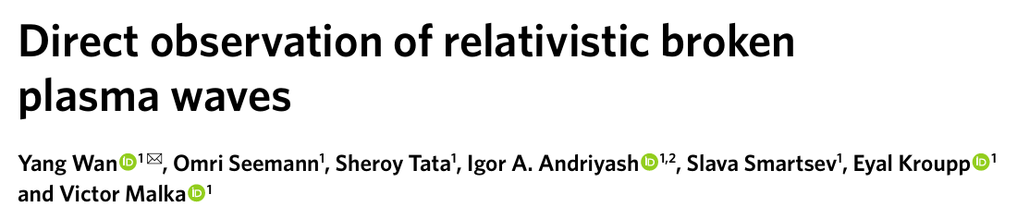
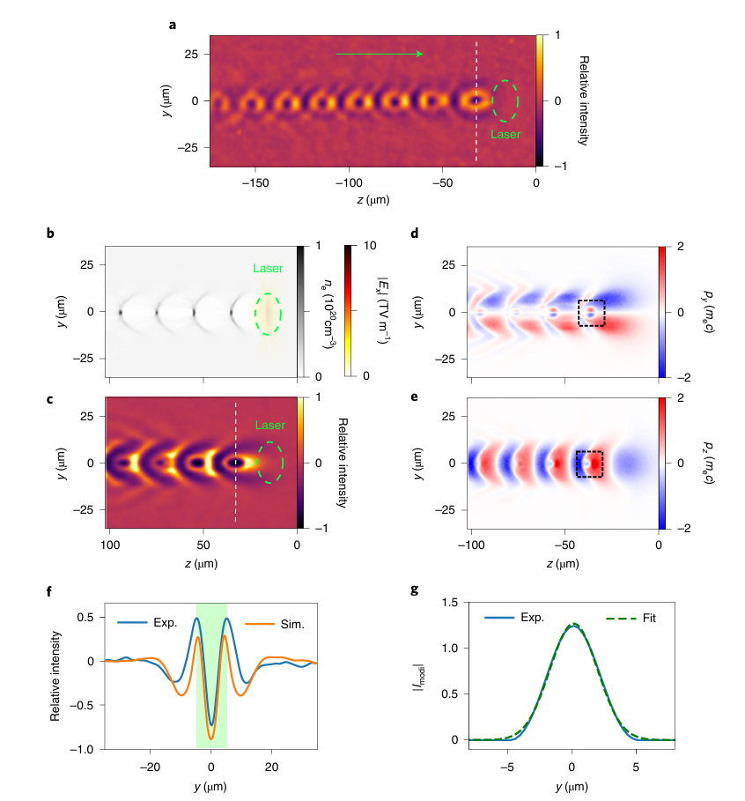
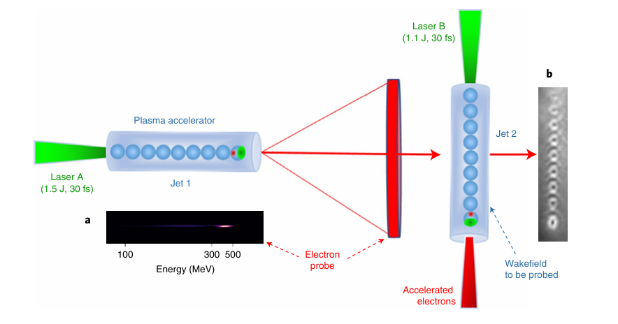
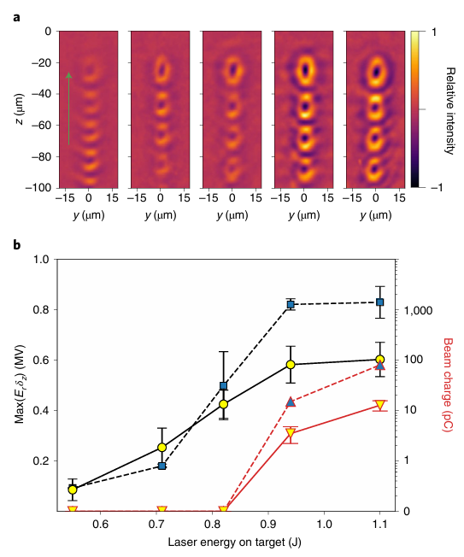
成圆环形是因为电子密度峰处对探针中粒子的偏转作用很强，相比较下bubble壳层后部的电子偏转作用较弱，所以看起来是圆环形。
模拟结果
垂直方向动量调制
探针密度调制
减去了腔的场只保留电子密度峰的场
激光能量分别为：0.55J、0.71J、0.82J、0.94J、1.1J
激光能量低于≲1J 时，可见电子密度峰的横向形状和尺寸受激光强度影响较小。
当激光能量≳1J后，场积分趋于饱和，而被加速的电子电荷量增加，这说明过程中出现了波破带来的自注入现象。
Step1：激光A注入到 3mm 长的 Jet1 中产生（电荷量140 ± 30 pC 、峰值能量380 ± 40 MeV、半高宽能散20%、水平角散4.2 ± 0.8 mrad 、垂直角散1.8 ± 0.4 mrad 的）束团作为探针。
Step2：使用激光B注入到密度为4 × 10^18 /cm^3jet2中，产生尾场，为了观察到波破，从0.55J 到1.1J 扫描激光脉冲强度；当激光B到jet2中心位置时，step3；
Step3：step1产生的探针在真空漂移10cm后膨胀到几百毫米，以90⁰ 投影到jet2产生的尾场上，当探针穿过尾场，受尾场的电磁场扰动粒子的横向动变化，发生偏转，在3mm后荧光屏上成像偏转后的探针图像，即可反推出尾场的电磁场信息。
测量得到的最大峰值场积分
对应的模拟值
实验得到的能量超过50MeV的电子的电荷量
模拟得到的能量超过50MeV的电子的电荷量

Slide 2
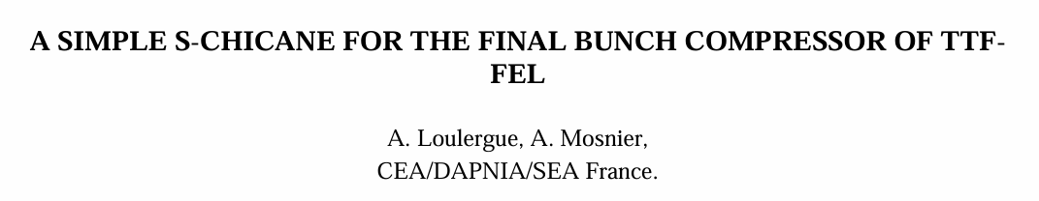
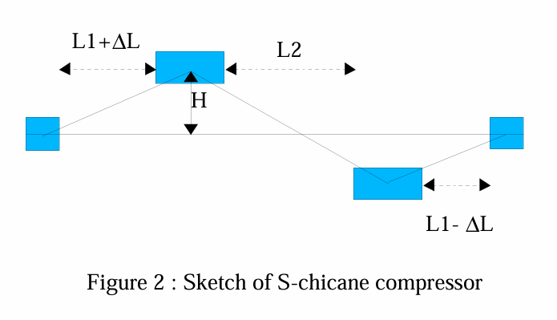
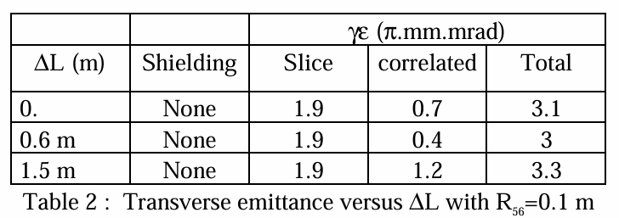
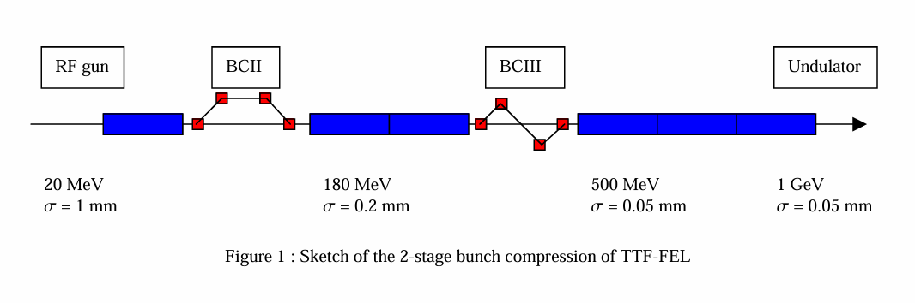
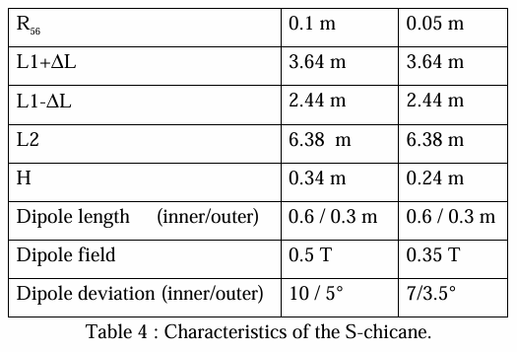
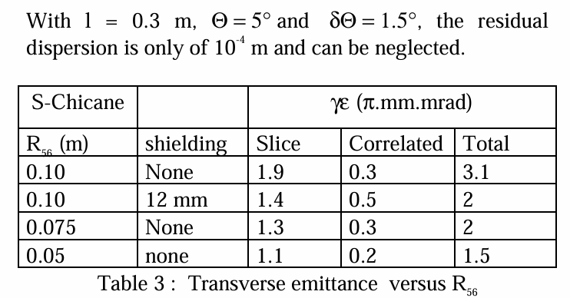
通过调整∆L来补偿发射度增长（且仍是消色散的），在第二块铁中时，束团长度较第三块铁中长，CSR效应相对较弱，可以增大R56，反之减少第三块铁的R56，但保持总的R56不变。当∆L = 0.6 m时相关发射度最小。
还可以通过调整二极铁偏转角来调整R56，虽然调整后不再是完全消色散，但由色散带来的发射度增长很小可以忽略不记（见表3）。δD ≈(3/2 ${\text{θ}}^{2}$δθ, 0)
BEII 和 BEIII 提供负的 R56；BCIII 是一个 S-chicane, 更简易。负R56的S-chicane不需要将位于上游的RF的相位调整到远离波峰的位置，因此不会像FODO lattice那样造成能量损失，且由于纵向尾场效应，尾部电子的能量会降低，有利于降低能量展宽。
表4是两组S-chicane的参数可以发射度控制在2 π.mm.mrad附近， 其中R56=0.1m的chicane需要依赖用小的束管来屏蔽CSR效应。

Slide 3
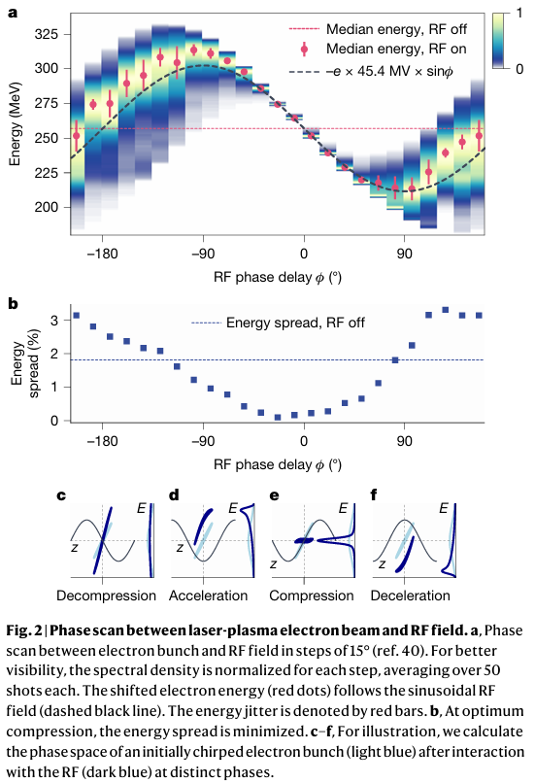
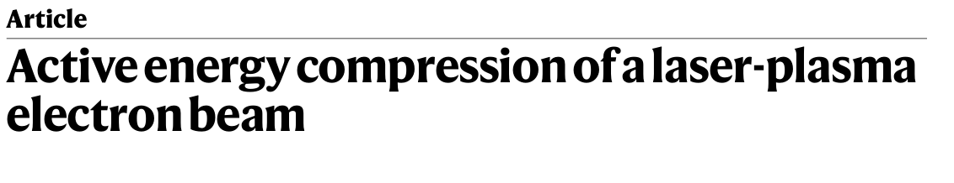
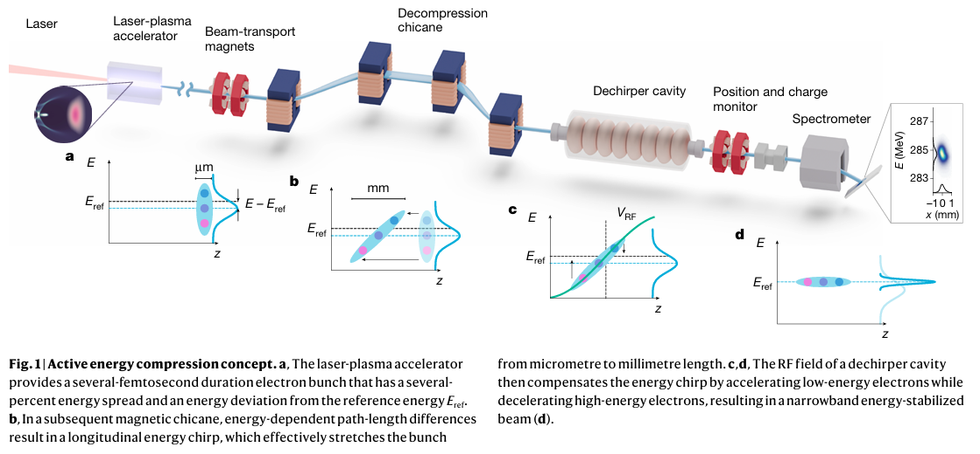
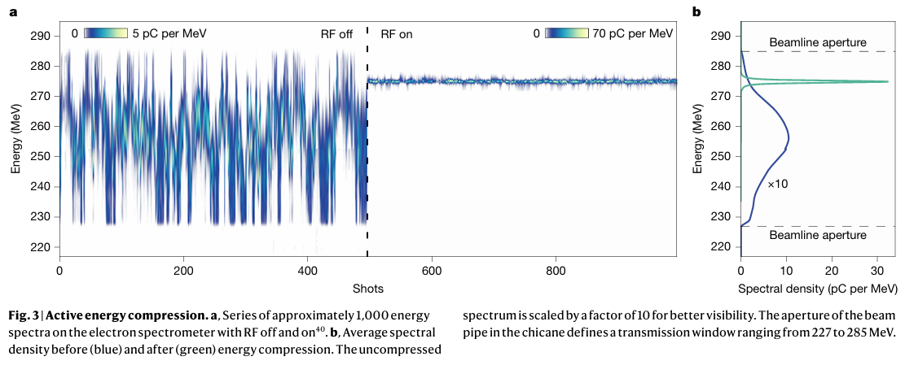
对应R56100mm，计算出所需的高频腔振幅45.4MV，图2是在此条件下对高频腔相位扫描的结果。在0⁰时能散和能量抖动都被有效的减少；在180 ⁰时则相反； ±90°时束团会被集体加速或减速，最终效果只是能谱的平移。
图中降低能散和能量抖动最有效的相位是在−23.6°，这是由于chicane的二级色散函数给chirp增加了一个小的曲率。
图3记录了在以上条件下，高频腔开启或关闭时1000个束团的能谱，能量抖动降低了72倍，能散降低了18倍，中位数能量从257MeV提高到了275MeV，能量压缩后的束团平均电荷量32pC（12pC rms），最高达到70pC。
若需降低高频腔振幅只需适度增大R56增大RF波长。
束团从LPA出来后经过一个R56=100mm的chicane，形成正的能量啁啾，随后进入到一个5m长、波长10cm（s-band）、幅度45.4MV的 高频腔，束团的能散将从1.8%降低到0.097%，能量抖动从3.8%降低到0.048%。经过能量展宽压缩后，考虑±1%的众数能量窗口，可用电荷量百分比从18.1%提高到了99.9%。

Slide 4
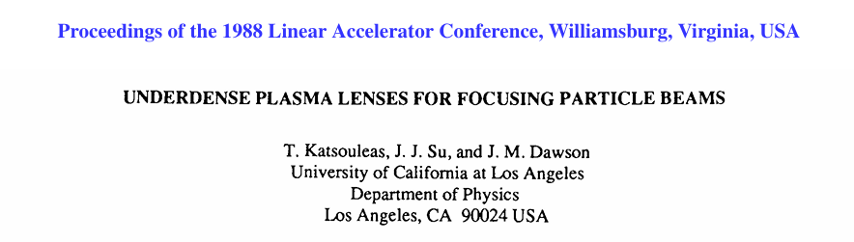
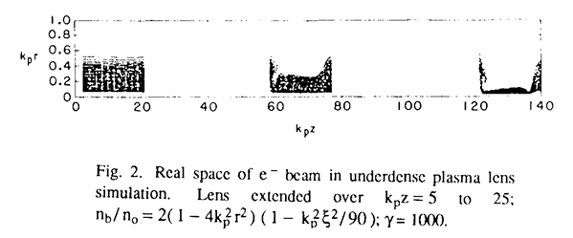
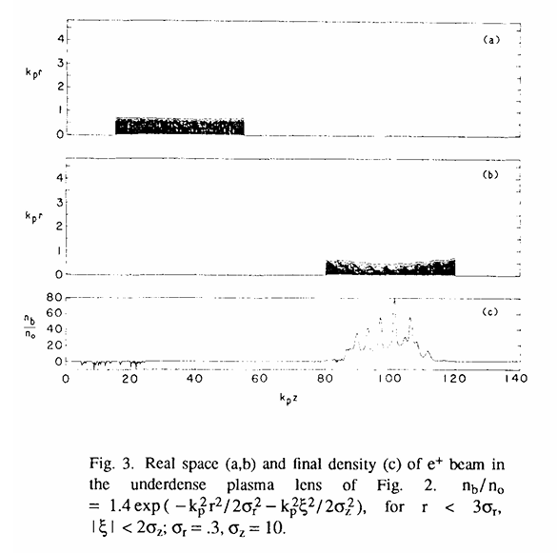
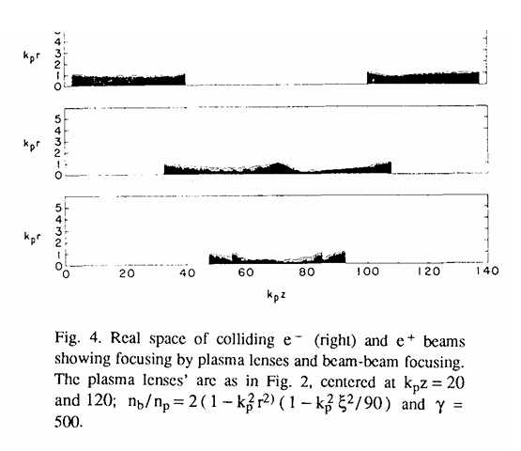
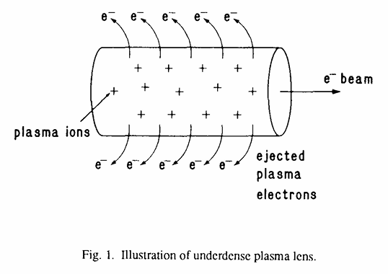
图2的结果说明相较于过密度等离子透镜，欠密度等离子透镜造成的束团纵向像差更小，头尾部分的像差是由于束团的密度在头尾部分小于等离子密度。同时球面像差也足够小。
欠密度是指等离子密度低于束流密度。相较于过密度等离子体透镜，欠密度等离子透镜在束流进入时会被束流排空所有的电子，只留下均匀的正离子柱，有更小的球面像差和纵向像差，且背景噪声更低。但对正电子来说会有严重的非线性效应，可以通过减少正电子束团半径来保持线性效应。
即使只有一个束团被聚焦也能提高对撞亮度，因为会增加对一个束团的扰动。
对正电子来说，球面像差比负电子在欠密度等离子透镜中的情况要大，但仍小于在过密度透镜中的情况。

Slide 5
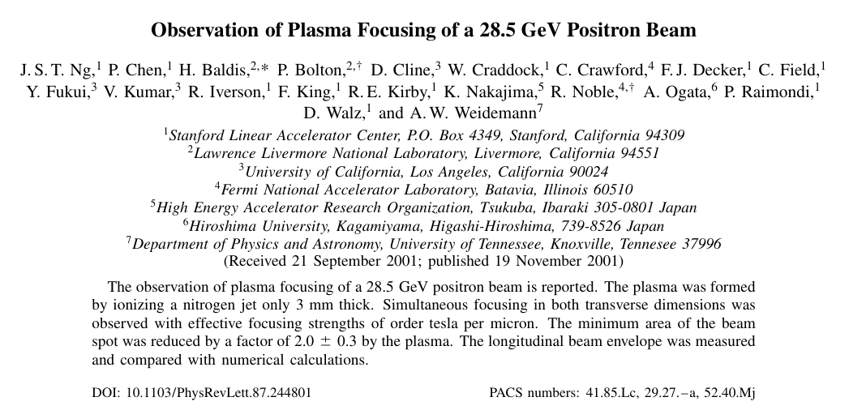
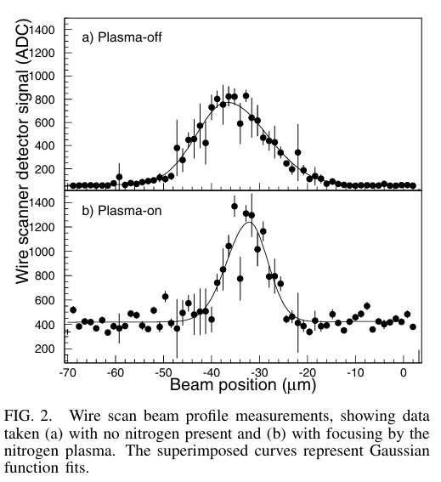
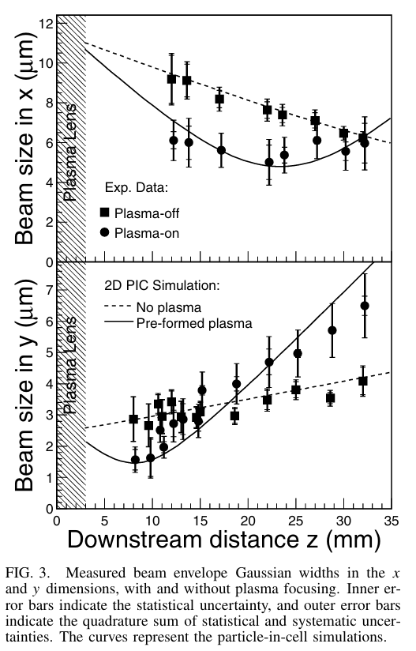
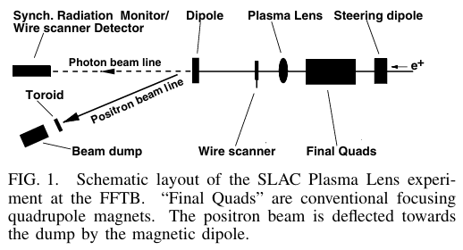
图2对比了在有无等离子体时的束团横向位置（与x轴成13⁰倾角）和信号强度的差别，可见有APL时束斑明显收缩且峰值信号更强，表明APL对正电子的聚焦作用。
图3对比了有无等离子体时束团垂直和水平方向的束斑大小沿传播距离的演化。实线和虚线为PIC模拟情况，和实验数据吻合较好。有等离子体时，在x方向上束斑在15mm处达到最小值。等效四极强度0.7T/um、焦距34mm；在y方向上等效4T/um，焦距1.6mm；说明APL同时在x和y方向上都有聚焦作用，且在y方向上聚焦效果更好。
这篇论文观测到APL对高能正电子束的聚焦，聚焦强度在T/um量级。
APL由脉冲氮气射流(密度约 (6.5±2.5)×${\text{10}}^{\text{18}}$ ${\text{cm}}^{\text{−3}}$、厚度3mm)电离形成。当正电子束（能量 28.5 GeV，长度 0.6 mm，归一化发射度分别为 5×${\text{10}}^{\text{−5}}$ m.rad (x) 与 5×${\text{10}}^{\text{−}\text{6}}$ m.rad (y)，每束团约 1.5×${\text{10}}^{\text{10}}$个粒子）通过时，氮气被电离形成等离子体。经过APL后被下游的线扫描仪测量束团尺寸。透镜处的椭圆形束斑通常为 11.5 μm × 2.5 μm。

